Slide 1



Université Ouverte de Besançon
Cycle: Feminisme et Culture Européenne
4. La crise moderniste : force déterminante de division du
féminisme européen

Slide 2
Introduction
Modernité et Modernisme? Qu’est-ce que c’est?
La modernité est d’abord une ère historique qui débute avec la Renaissance et la Réforme. Puis elle est un
ensemble d’idéologies issues de la pensée rationnelle en Occident.
Le modernisme est le courant qui rassemble des mouvements artistiques, culturels, industriels, et sociaux
issus du monde moderne, à la suite de la Révolution française (le 19ème siècle) en réaction/opposition à la
modernité.
Le mouvement moderniste passe d’un monde avec, à son centre, le Dieu chrétien, à un monde qui met
au centre l’être humain (hommes et femmes)/l’homme (entendu comme homme masculin). La division du féminisme en divers mouvements féministes se fait sur cette ligne de passage d’un monde à un autre.
Au niveau artistique, le modernise rompt avec le passé en misant sur une plus grande liberté créative. Voir:
l’art nouveau ou celui de Le Corbusier (chapelle de Ronchamp ou la Cité radieuse de Rezé au sud de Nantes).
Au niveau industriel le modernisme devient « pur et dur » avec la reproduction en série et les matériaux
nouveaux comme le béton, le fer, l’acier et le verre.
Au niveau social, le féminisme apporte une contribution importante à ce passage des sociétés d’un monde centré
sur le Dieu chrétien à celui centré sur l’humanité. Les femmes rendent ce passage particulièrement VISIBLE.

Slide 3
La division du féminisme en mouvements féministes se fait par vagues successives.
La première se cristallise aux années 1930 autour de la question des droits civils et civiques à la suite de
la Révolution française et du Code Napoléon.
La deuxième vague émerge dans les années 1960 davantage centrée sur la lutte contre le patriarcat ;
Depuis les années 1990 la troisième vague est centrée sur une lutte pour les libertés autour de revendications héterogènes, menées par des femmes aux parcours, cultures, origines, genre, orientations sexuelles
différentes. Son début est associé et parfois limité à la publication du livre de Judith Butler, Troubles dans le Genre. Le féminisme et la subversion de l’identité (2006), où elle exposé les différences entre sexe et genre,
afin de rendre visibles les combats autour la transidentité soit le fait d'avoir une identité de genre différent
du sexe assigné à la naissance.
La quatrième vague est portée depuis les années 2010 par l’activisme en ligne. Elle rencontre des contestations
en interne, car elle est perçue comme simplificatrice et centrée sur les pays occidentaux en faisant fi de
l’histoire des luttes féministes hors de ce contexte. A cette critique répond le récent ouvrage Ne nous libérez
pas, on s’en charge — Une histoire des féminismes de 1789 à nos jours de Florence Rochefort et Michelle
Zancarini-Fournel. 2020. Il rend compte des stratégies plurielles déployées par les femmes et les hommes
féministes qui ont combattu les inégalités entre les sexes et l’oppression spécifique des femmes,
de la Révolution française à aujourd’hui.

Slide 4
Deux événements contribuent à la lutte des Eglises catholique et protestantes aux prises avec une
sécularisation générale, qui provoque des réactions pour ou contre les mouvements feminists et leurs
différentes revendications.
1. La sécularisation de la société conduit à l’émergence d’une nouvelle discipline universitaire, à savoir
les sciences anthropologiques. Elle introduit l’étude de humanité et de l’humain en dehors d’un contexte
religieux et confessionnel. Une foi n’est pas nécessaire pour l’étude des êtres humains. La recherche se
fait dans le cadre d’Etudes Religieuses (Religious Studies) ou d’une Histoire des Religions et Anthropologie
religieuse (Département de l’Université Sorbonne-Paris IV) au contraire d’Etudes théologiques. Aucune
Eglise n’est plus seule « experte en humanité ».
Les Etudes théologiques tiennent pour acquis l’acceptation ou la foi en une révélation divine, basée sur un
système hiérarchique et patriarcale. Pour les Protestants la Bible/pour les Catholiques « la parole du pape »,
s’imposent d’en haut avec le concours d’un clergé exclusivement masculin.
L'anthropologie de la religion étudie le fait religieux, c'est-à-dire non seulement les pratiques ou les
rites mais aussi les doctrines proprement théologiques ou non, tels les mythes et textes sacrés propres à
chaque tradition religieuse. Voir Emile Durkheim pour qui la religion est une émanation de la société
et une célébration de la société par elle-même, ce qui vaut aussi pour le Christianisme.

Slide 5
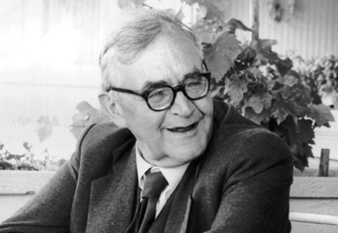
En réponse à cette nouvelle anthropologie, l’Eglise catholique, depuis les années 1960, oppose sa propre
vision de l’anthropologie, qu’elle centre sur le mariage et la famille, l’éthique et la morale. Ces domaines
sont habituellement étudiés déconnectés de l’histoire du christianisme/Catholiclisme, de l’étude de la Bible,
et des sciences humaines en général.
Voir mes conferences pour l’Université Ouverte de Besançon en Janvier 2022.
Du côté Protestant, Karl Barth, un théologien suisse (1886-1968), devient la figure de proue contre un
anthropocentrisme du 19ème siècle d’une théologie protestante dite libérale/innovatrice/créative.
Pour ce faire, il s’appuie sur le concept de la « totale altérité de Dieu »,
« le Dieu tout autre ». Cela implique que Dieu peut seulement être
connu par une révélation « d’en haut » et il rejette une vision plus
holistique, globale et intégrante de Dieu qui reconnaît un Esprit de Dieu
et une conscience religieuse qui habite toute l’humanité. Du coup, les
lois de Dieu et les structures de la vie humaine et de l’histoire
apparaissent aussi déconnectés les unes des autres.

Slide 6
Pour lui, la relation entre Dieu et l’humanité est une relation « Je-Tu ». Il adope ce concept de pensée de
Martin Buber, un philosophe allemand et juif (ne pourrait-on pas recourir à d’autres sources ?) Selon lui,
être crée à l’image et à la ressemblance de Dieu (Gen 1, 26-27) signifie que le Dieu-Créateur
”exige qu'il [l'être humain] soit véritablement et pleinement l'un ou l'autre, homme ou femme”, dans une
relation hiérarchique. C’est pourquoi pour Barth le gouvernement des hommes SUR les femmes est une
volonté divine que l’on doit accepter.
Dans ce cas la “foi” est d’adhérer intellectuellement à une doctrine et la mettre en pratique, ne jamais la
critiquer ou la mettre en question. Comme elle vient de “Dieu”, cette doctrine est immuable, éternelle, inchangeable. Ce type de “foi” n’est pas perçue comme une realité humaine qui se développerait
progressivement dans la vie de chacun/chacune.
Mais lorsque la foi est perçue comme une réalité humaine, elle se développe au contact de chrétiens, de
communautés chrétiennes, et du monde. Comment? Cela se produit quand des chrétiens témoignent de
la manière dont ils se situent dans le monde d’aujourd’hui par rapport à Jésus de Nazareth, révélé dans les
Ecritures, et aux enseignements de ceux et celles qui ont eux-mêmes grandi dans la foi dans le passé. Dans
ce cas la “foi” n’est plus une chose immuable et inchangeable, mais elle peut alors s’effriter et se désintégrer
ou bien grandir, s’affiner, s’enricher dans une découverte personnelle toujours plus grande de la personne de
Jésus et de celui qu’il appelle son Dieu et Père.

Slide 7
Le problème de beaupcoup de chrétiens, comme Karl Barth, est d’introduire des concepts philosophiques
dans leur manière de faire de la théologie et dans leurs interpretations de la Bible, sans se demander si
les “lunettes” qu’ils utilisent sont appropriées pour comprendre les écrits bibliques selon l’Esprit de Dieu
ou dans le but pour lequel la Bible a été rédigé et transmis.
Pour Barth Adam et Eve sont dans une relation “Je-Tu”. Il maintient une vision partriarcale de la femme
étant “l’autre”, alors que l’homme représente la norme ou la normalité. L’ordre divin est exprimé
par la création d’Eve comme “seconde”, ce qui disqualifie la femme d’assumer une quelconque fonction
de direction.
Pour Barth, si la femme renverse cet ordre (A:B en B:A), elle cesse d’être une femme (Barth, Dogmatique
de l’Eglise III, 4). Sa théologie du ”Je-Tu” est un déni de co-humanité entre hommes et femmes.
Il ne peut pas concecevoir une autre relation entre hommes et femmes que celle de supériorité et de
soumission. Et il ne peut pas envisager une autre lecture des textes bibliques.
Sa position est notamment confirmée dans sa correspondence avec Madame Henriette Visser’t Hooft,
la femme du premier secrétaire general du Conseil Mondial des Eglises, qui le questionnait sur
l’enseignement de l’Ecriture au sujet de la relation entre les sexes (Saint Paul en particulier).

Slide 8
« Vous devez garder à l'esprit que non seulement Paul, mais toute la Bible suppose que la relation homme-femme sur terre et dans le temps n'est pas un matriarcat mais un patriarcat. C'est un fait ; ... tout comme il est un fait que le peuple élu n'était pas ni les Carthaginois, ni
les Spartiates, mais les Israélites. Que nous les reconnaissions ou non comme justes, que
nous les aimions ou non, nous devons accepter ces dispositions dans cette vie jusqu'à l'époque des Nouveaux Cieux et de la Nouvelle Terre. ... Ces dispositions sont liées au fait
de sa révélation dans le Christ, qui était un homme, confirmant ainsi la supériorité d'Adam. »
Lettre du 27 avril 1934
La conversation entre Madame Visser’t Hooft et Karl Barth est un exemple typique à
l’échelle de deux personnes en pleine crise moderniste. Cela permet d’imaginer ce
qui se passe à l’échelle des Eglise catholique et protestantes et à l’échelle de sociétés
dites chrétiennes en Europe, et dans la monde. La crise moderniste se déclenche
à l’intersection de ces deux manières de concevoir la foi. Madame Visser’t Hooft se pose
des questions sur ce qu’elle a cru jusqu’à ce point de sa vie et Barth lui donne une réponse
toute verticale qu’il considère comme incontestable.

Slide 9
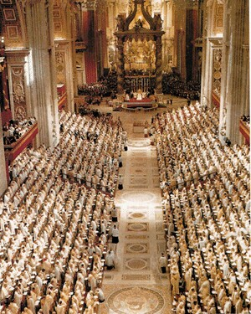
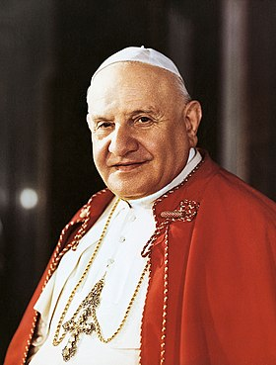
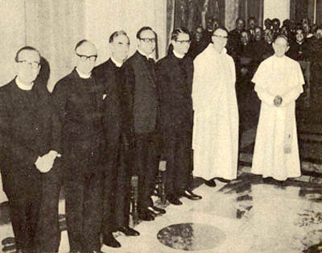
2. Le Concile Vatican II (1962-1965) se situe à un moment de l’histoire où un pape a pris conscience
de l’écart creusé par la crise moderniste entre un monde moderne déjà largement sécularisé et l’Eglise.
Ce pape était Jean XXIII et il convoque le Concile le 25 Janvier 1959.
Il y a environ 2500 évêques et leurs experts théologiques – il n’y a aucune
femme parmi eux!
Le but du Concile était un aggiornamento ou renouvellement de l’Eglise; de
combler le fossé entre l’Eglise catholique et le monde moderne et entre les
églises chrétiennes elles-mêmes par l’oecuménisme. A cet effet six théologiens
protestants participent aux débats préparatoires (tous des hommes aussi!)

Slide 10
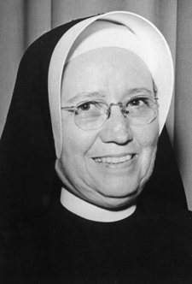
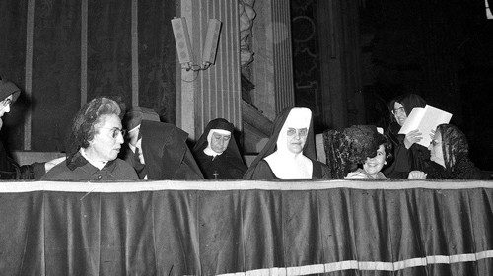
La question des femmes dans l’Eglise est inexistante de la feuille de route vers le long processus qui
conduira à la rédaction des seize documents conciliaires. Elles ne sont que la 5è roue du carrosse!
En 1963 treize laïcs, tous des hommes, sont admis à observer les débats. Des femmes
continuent à écrire aux évêques et faire pression pour pouvoir prendre part au
processus conciliaire. L’une d’elle est soeur Mary Luke Tobin, Supérieure Générale des
Soeurs de Lorette, qui écrit dans ses Mémoires:
« À la fin de la deuxième session du Concile Vatican II (sept-déc. 1963), le cardinal belge
Leo Jozef Suenens de Malines-Bruxelles a demandé à ses confrères évêques : ‘Pourquoi
discutons-nous de la réalité de l'Eglise alors que la moitié de l'Eglise n'est même pas
représentée ici ?’ »
Dix religieuses et 13 laïques furent alors admises comme auditrices.
Elles devaient revêtir un caractère plutôt « symbolique », comme
l’indiquait Paul VI dans son annonce de la nouvelle. Un théologien
allemand, Bernard Häring, soulignait alors que si les femmes étaient
invitées, elles devaient avoir une place dans les commissions qui
formulaient les textes soumis à discussion par les pères du Concile. Mais
seulement quelques unes d’entre elles étaient admises aux commissions.

Slide 11
Les deux premières sessions du Concile se faisait sans femmes. Elles vont s’impliquer à la 3ème et 4ème session
autant qu’elles pouvaient dans la rédaction des textes. Elles dépassaient largement la fonction symbolique
attribuée à elles par Paul VI, et elles le faisaient avec détermination et compétence, alors qu’aucune d’elles
n’avaient fait d’études théologiques systématiques. Elles exerçaient leur influence sur le chapitre 4 de
Lumen Gentium, Constitution dogmatique sur l’Eglise; Gaudium et Spes, Constitution Pastorale sur la relation
de l’Eglise au monde en ce temps; et le décret sur l’Apostolat des laïcs.
On leur doit l’émergence d’une vision unitaire de l’homme-femme comme « personne humaine » et de
l’égalité fondamentale des deux dans ces trois documents. En voici un exemple: L’australienne Rosemary
Goldi, secrétaire exécutive du Comité permanent des congrès internationaux pour l’apostolat des laïcs,
apportait une réponse très significative au théologien Yves Congar, quand le célèbre dominicain voulait
insérer dans le document sur l’Apostolat des laïcs une expression élégante, comparant les femmes à la
délicatesse des fleurs et des rayons de soleil : « Père – lui dit-elle – laissez les fleurs tranquilles. Ce que les
femmes veulent de l’Eglise est d’être reconnues en tant que personnes pleinement humaines ».
Elles permettent de récupérer la subjectivité du baptême et la parité fondamentale, conférée par
le baptême aux personnes croyantes, hommes et femmes, et du coup le principe de la coresponsabilité
apostolique. On ne pouvait plus reléguer les laïcs, hommes et femmes, à la passivité et à une
réceptivité silencieuse. Cela ouvrait aux laïcs, hommes et femmes, les portes des études de théologie.

Slide 12
La mexicaine Luz Marie Alvarez Icaza, co-présidente du Mouvement Familiar Cristiano, dans la sous-commission de Gaudium et Spes, fut déterminante pour changer l’attitude des évêques à l’égard de la sexualité dans le
couple conjugal, pour qu’elle ne soit plus considérée comme un « remède à la concupiscence », lié au péché,
mais comme une expression et un acte d’amour. Elle répondait à un père conciliaire : « Cela nous dérange beaucoup, à nous mères de famille, que les enfants apparaissent comme le fruit de la concupiscence. Personnellement, j’ai eu beaucoup d’enfants sans aucune concupiscence : ils sont le fruit de l’amour ».
Cela remettait en question ce que les manuels de théologie, utilisés avant le Concile, définissaient comme les
« fins primaires » et les « fins secondaires » du mariage.
Un début de prise de conscience est amorcé chez les pères conciliaires quand les auditrices font remarquer que
« les femmes travaillent à présent dans presque tous les secteurs d’activité » et qu’il serait « le devoir de tous
de reconnaître la participation spécifique et nécessaire des femmes à la vie culturelle et de la promouvoir.
Aujourd’hui, 60 ans après le Concile, l’étude des textes préparatoires du Concile et des textes conciliaires
font percevoir combien était limitée la conscience des transformations qui avaient déjà lieu dans le monde
moderne et dans la vie des femmes dans ce monde. La crise moderniste se voyait à oeil nu quand la
demande en faveur de l’intervention ORALE d’une auditrice dans l’aula conciliaire en vue de donner
une « image complète de l’engagement du laïcat » et un « témoignage éloquent et pratique de
[l’]enseignement » de l’Église concernant les femmes » s’est heurtée à un refus catégorique, alors que trois
hommes auditeurs laïcs pouvaient sans trop de problèmes prendre la parole devant tous pères conciliaires.

Slide 13
Dans Gaudium et Spes, 29.2 (1965), on peut lire
Toute forme de discrimination touchant les droits fondamentaux de la personne, qu’elle soit sociale ou culturelle, qu’elle
soit fondée sur le sexe, la race, la couleur de la peau, la condition sociale, la langue ou la religion, doit être dépassée et
éliminée, comme contraire au dessein de Dieu.
Pour GS cela veut dire la possibilité pour les femmes « de choisir librement son époux ou d’élire son état de vie, ou
d’accéder une éducation et une culture semblables à celles que l’on reconnaît à l’homme [laïc]. »
Il n’est donc pas question de reconnaître aux femmes l’accès à l’ordination réservé seulement à un
homme de sexe masculin!
Dans la société civile les femmes peuvent bien assumer toutes les fonctions reconnues aussi aux hommes, mais
PAS DANS L’EGLISE. Dans l’Eglise la discrimination basée sur le sexe est dite ne pas exister ou elle est assumée être
« normale » dans le Christ! L’Eglise est dite être « autre » ou différente d’une quelconque communauté humaine.
Donc elle fonctionne selon d’autres lois et dispositions qui sont à accepter sans discuter.
Dans Lumen Gentium, la définition de l’Eglise comme peuple de Dieu reste une réalité « neutre » qui continue à
dépendre d’un pouvoir exercé exclusivement par des hommes ordonnés prêtres et évêques. La hiérarchie masculine
en est la TETE qui gouverne le CORPS. Et le corps est là pour OBEIR à la tête, à la respecter et la vénérer.
Le langage stéréotypé selon un système sexuel binaire, continue à justifier l’exclusion ABSOLUE des femmes seules
d’une participation pleine, consciente et active à la liturgie de l’Eglise, voulue par le même Concile dans sa Constitution sur
la liturgie. Cette participation se décide à partir de la division des sexes et le baptême n’y change RIEN!

Slide 14

Pour la hiérarchie ecclésiale l’espace laissé à la mutualité entre hommes et femmes reste
mince, car ce n’est pas « à la tête » d’appartenir au corps, mais c’est au corps
d’appartenir à la tête.
Un exemple typique de cette attitude sera la décision post-conciliaire de Paul VI avec la
publication de l’Encyclique Humanae Vitae sur le Mariage et la Régulation des
naissances (25 juillet 1968).
Au moment du Concile les luttes ont été âpres pour dessaisir le Concile de la question de
la régulation des naissances et laisser cette question à la seule réflexion personnelle
d’un homme âgé et voué au célibat ecclésiastique.
L’encyclique stipule que
la signification unitive et la signification procréative inhérentes à l'acte de mariage ne doivent pas être rompues. Cela exclut toute action avant, au moment ou après le rapport sexuel, destinée à empêcher la procréation;
toutefois, l'homme/humain peut profiter des cycles naturels et avoir des rapports sexuels pendant les périodes infertiles de la femme.

Slide 15
Les arguments en faveur de l'encyclique (du point de vue du pape) sont les suivants :
La généralisation de la contraception « conduirait à l'infidélité conjugale et à l'abaissement général de
la moralité ».
l'homme « perdra le respect de la femme » et « ne s'occupera plus (de) son équilibre physique et psychologique » et en arrivera à des comportements de « violence »;
l’homme en viendra “à considérer la femme comme un simple instrument de jouissance égoïste”;
Cela conduirait l'homme/l’humain à penser qu'il a une domination illimitée sur son propre corps
et l’encouragerait à modifier sa propre constitution physique par manipulation génétique.
L’encyclique ignore les faits suivants:
1. Que pensent les FEMMES de cet enseignement du pape?
2. L’Eglise anglicane par la voix de ses évêques a déjà autorisé en 1930 le recours aux contraceptifs
artificiels dans le cas où le couple se trouve « moralement obligé » de limiter la dimension de sa famille.
Les Nations Unis et organismes de solidarité internationale ont commencé à promouvoir les contraceptifs artificiels dans le but de prévenir des drames de toutes sortes dont ils sont les témoins tous les jours.
Contrairement au but du Concile, l’encyclique a largement contribué à creuser encore davantage
le fossé entre l’Eglise et le monde moderne.

